Slide 1
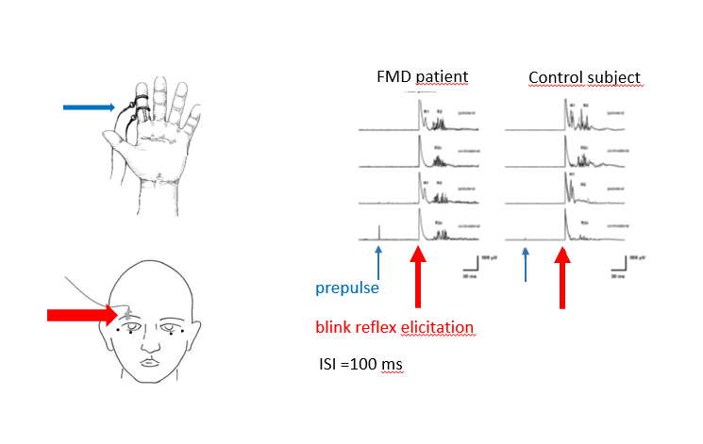
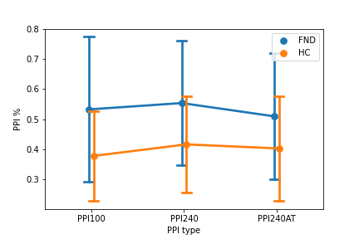
Prepulzní inhibice mrkacího reflexu u pacientů s funkčními poruchami hybnosti
Lucia Nováková¹, Petr Sojka ¹, David Voženílek ², Evžen Růžička ¹, Tereza Serranová ¹
¹ Department of Neurology and Center of Clinical Neuroscience, Charles University in Prague, 1st Faculty of Medicine and General University Hospital in Prague, Prague, Czech Republic
² Central European Institute of Technology, Faculty of Medicine, Masaryk University, Brno, Czech Republic
Úvod
Prepulzní inhibice (PPI) je neurofyziologický jev, při kterém slabý smyslový podnět (prepuls), podprahový pro vyvolání jakékoli reflexní odpovědi, vede ke snížení velikosti reflexní odpovědi vyvolané silným podnětem, který je prezentován o 30-500 ms později.
PPI v interstimulovém intervalu (ISI) 100 ms, který odráží ranou fázi pozornostních procesů a somatosenzorické integrace na podkorové úrovni, se ukázal jako abnormální u pacientů s Funkčními poruchami hybnosti (FPH) [1].
Na rozdíl od PPI při ISI 100 ms je velikost PPI při delším ISI menší a může být zvýšena pozorností dobrovolně zaměřenou na prepulz [2].
Předpokládali jsme, že pozornostní modulace PPI může být u pacientů s FPH narušena.
Obrázek 1. PPI Paradigma
Cíl
Posoudit vliv cílené pozornosti na PPI mrkacího reflexu u pacientů s FPH a zdravých kontrol.
Metody
Zkoumali jsme vliv slabého elektrického podnětu na ukazováček (prepulz), na velikost mrkacího reflexu vyvolaného elektrickými podněty přiváděnými k nervus supraorbitalis při ISI 100 a 240 ms u 34 pacientů s klinicky prokázanou FPH (20 žen, věk = 43 ± 12,9 let, trvání nemoci = 4,9 ± 3,15 let, FMDRS = 10,9 ± 7,3) a 29 zdravých kontrolních osob (19 žen, věk = 41,0 ± 10,6 let).
PPI při 240 ms ISI byla hodnocena v relaxovaném stavu a s pozorností zaměřenou na prepulz.
Všechny subjekty poskytly vlastní hodnocení bolesti, deprese, úzkosti a kognitivních obtíží.
Obrázek 2. PPI velikost ve skupině pacientů v porovnání s kontrolami.
e
Závěr
Výsledky
Tato studie potvrdila předchozí zjištění o zhoršené PPI mrkacího reflexu u FPH což naznačuje abnormální předvědomé zpracování somatosenzorických vstupů v časné podkorové fázi pozornostních procesů zapojených do zpracování výběru informací.
Nezjistili jsme rozdíly mezi skupinami v modulačním účinku dobrovolně přidělené pozornosti na smyslový podnět.
K objasnění role shora dolů směřujících účinků pozornosti na PPI u FPH bude zapotřebí větších souborů.
Rozdíl mezi skupinami ve velikosti PPI byl významný (p<0,05) při ISI 100 ms, ale ne při ISI 240 ms (s nebo bez zaměřené pozornosti na prepuls).
U PPI při 100 ms pacienti snížili reflexní odpověď o 48.15±23 % a zdravé kontrolní osoby o 62.3±15.3% Nebyla zjištěna významná korelace mezi mírami nemotorických symptomů a velikostí PPI.
Reference
1. Z. Hanzlikova, M. Kofler, M. Slovak, G. Vechetova, A. Fecikova, E. Ruzicka, J. Valls-Sole, M. Edwards, T. Serranova, Abnormal prepulse inhibition of the blink reflex in functional movement disorders, Eur. J. Neurol. 26 (2019) 643-643.
2. K. Heekeren, U. Meincke, M.A. Geyer, E. Gouzoulis-Mayfrank, Attentional modulation of prepulse inhibition: a new startle paradigm, Neuropsychobiology 49(2) (2004) 88-93.
lucia.novakova@vfn.cz
Z podpory Ministerstva zdravotnictví AZV NU20-04-0332.

